Slide 1
Associação Brasileira da Indústria Elétrica e Eletrônica Audiência Pública: Efeitos da redução de conteúdo local na exploração de petróleo 19 de dezembro de 2023

Slide 2
Associação do setor eletroeletrônico
do Brasil, fundada em setembro de 1963
MISSÃO
Assegurar o desenvolvimento competitivo do complexo
elétrico e eletrônico do país, a defesa dos seus legítimos interesses e sua integração à comunidade
Entidade privada sem fins lucrativos
Mais de 400 associadas
Indústrias
Integradores de Sistemas
Software dedicado
Podem ser associadas empresas dos setores elétrico e/ou eletrônico, de qualquer porte ou origem do capital

Slide 3
Abrangência Nacional
Escritório Central
São Paulo
Escritório de Relações
Institucionais
Brasília – DF
4 Escritórios Regionais
Minas Gerais
Nordeste
Paraná/Santa Catarina
Rio Grande do Sul

Slide 4
Estrutura Diretiva
Conselho de Administração eleito pelas Associadas
Diretorias de Áreas e Diretorias Regionais
Conselho Superior
Conselho Fiscal
Estrutura funcional
Cerca de 50 colaboradores (engenheiros, economistas, advogados, administradores, jornalistas e especialistas em marketing, comércio internacional, sustentabilidade e sistemas da informação)
Assessoria de Coordenação de Áreas
Relacionamento direto com as associadas
Articulação dos assuntos relevantes em cada área

Slide 5
Áreas Setoriais
Automação Industrial
Componentes Elétricos ou Eletrônicos
Dispositivos Móveis de Comunicação
Equipamentos Industriais
Equipamentos de Segurança Eletrônica
Geração, Transmissão e Distribuição de Energia Elétrica
Informática
Material Elétrico de Instalação
Serviços de Manufatura em Eletrônica
Telecomunicações
Utilidades Domésticas Elétricas ou Eletrônicas

Slide 6
Conteúdo local - Conceito
Governos se utilizam desse instrumento para bens públicos, concessões públicas ou compras governamentais
Objetivo é aproveitar a oportunidade e estabelecer uma política que traga para o país a geração de empregos, o desenvolvimento industrial, o financiamento de pesquisa, desenvolvimento e inovação ou novos serviços;
Conteúdo local tem sido utilizado ao longo da história pelos mais diversos países, por governos de todas as matizes ideológicas, dada a sua efetividade em trazer renda e prosperidade.

Slide 7
Conteúdo local - Exemplos
Buy American Act – dos EUA: todas as compras publicas devem ser de empresas instaladas no país, priorizando pequenas e médias
Na indústria do Petróleo e Gás: casos do Mar do Norte, seja Inglaterra, seja Noruega
Na Noruega, caso da Statoil (atualmente Equinor) é emblemático

Slide 8
Conteúdo local - Brasil
Conceito não foi criado para Petróleo e Gás, mas trouxe crescimento nos setores fornecedores;
Estava e está previsto na Lei de Licitações – Lei 8666/93, na qual em seu artigo 3º há a previsão da preferência para o produto local e há a previsão de margem de preferência de até 25% para produtos locais, podendo haver extensão do conceito de local para os produtos Mercosul;
Caso recente de uso do conceito foi o leilão do 5G, no qual houve compromissos com a conectividade de escolas e a formação de redes de conexão (backhauls);

Slide 9
Conteúdo local – Escopo de P&G
Faturamento em US$ - base 100 em 2003

Slide 10
Conteúdo local – Escopo de P&G
O que pode ser feito no Brasil, tem que ser feito no Brasil;
Compromissos com conteúdo local acima do mínimo reduziam os custos da concessão onerosa;
Política de conteúdo local foi sendo aperfeiçoada ao longo dos anos: de valor global a valor por subsistema;
Houve incremento da participação nacional e forte investimento das indústrias para se adequar aos níveis mínimos de conteúdo local por subsistema;
Regras e fiscalização do conteúdo local eram complicadas, burocráticas e custosas

Slide 11
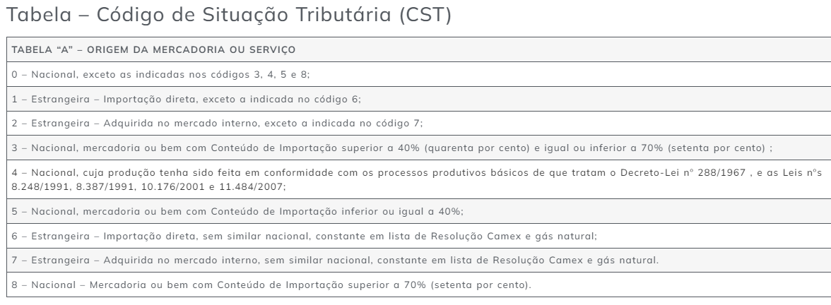
Conteúdo local - Apuração

Slide 12
Conteúdo local – Res. ANP 726/18
Compromissos de conteúdo local não foram atendidos ao longo das rodadas de concessão de blocos de exploração;
Operadoras desejavam renúncia (waiver) das obrigações por parte do Governo, via ANP;
Resolução ANP nº 726/2018 foi criada para regular a forma e a metodologia para análise e definição da renúncia;
Consulta às associadas ABINEE, à época, mostrou que mais de 75% das empresas envolvidas com P&G não concordavam com a renúncia;

Slide 13
Conteúdo local – Res. ANP 726/18
ABINEE destaca desequilíbrio na Resolução:
Operadoras podem pedir isenção quando não há similar, quando há preço excessivo (a partir de 1/1/2023 – 10%) e quando há prazo excessivo; Mas indústria não pode reivindicar compra local quando há importação de similar, há preço importado maior ou prazo mais dilatado que o nacional, de produtos além do mínimo;
Operadoras podem pedir transferência de excedente; Mas indústria não pode exigir que o compromisso de conteúdo local seja atendido por transferência;

Slide 14
Conteúdo local – Oportunidades
Leilões de concessão de linhas de transmissão
Realizados 2 leilões em 2023 – Mais de 10mil km de linhas de transmissão;
Em 2024, mais 2 leilões, com cerca de 7mil km de linhas de transmissão;
Em 2 anos, investimentos inigualáveis em termos históricos do Brasil e do Mundo: tem-se que aproveitar a capacitação das indústrias instaladas no país para gerar renda, P&D, competitividade por escala e exportação dos produtos envolvidos
Não podemos exportar empregos e valor agregado.

Slide 15
Obrigado! Roberto Barbieri Associação Brasileira da Indústria Elétrica e Eletrônica
www.abinee.org.br
roberto@abinee.org.br
11 2175-0012
Av. Paulista, 1439 – 6º and. - São Paulo – SP
canalabinee abinee @abineeoficial

